Slide 1
Памятник – от слова «память»
Разработан
педагогом-библиотекарем высшей квалификационной категории
МБОУ «Ново-Ямская СОШ» Старицкого района Тверской области Воробьевой Л.В.

Slide 2
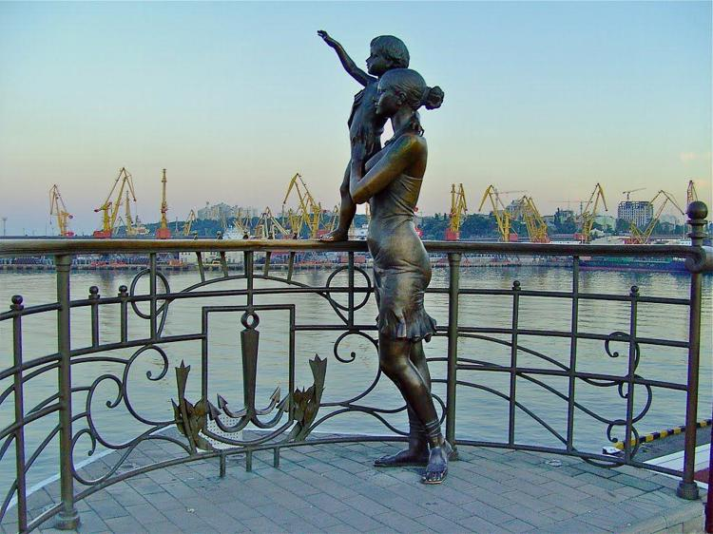
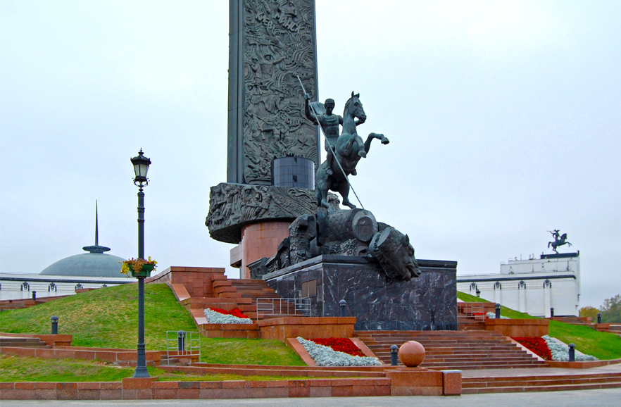
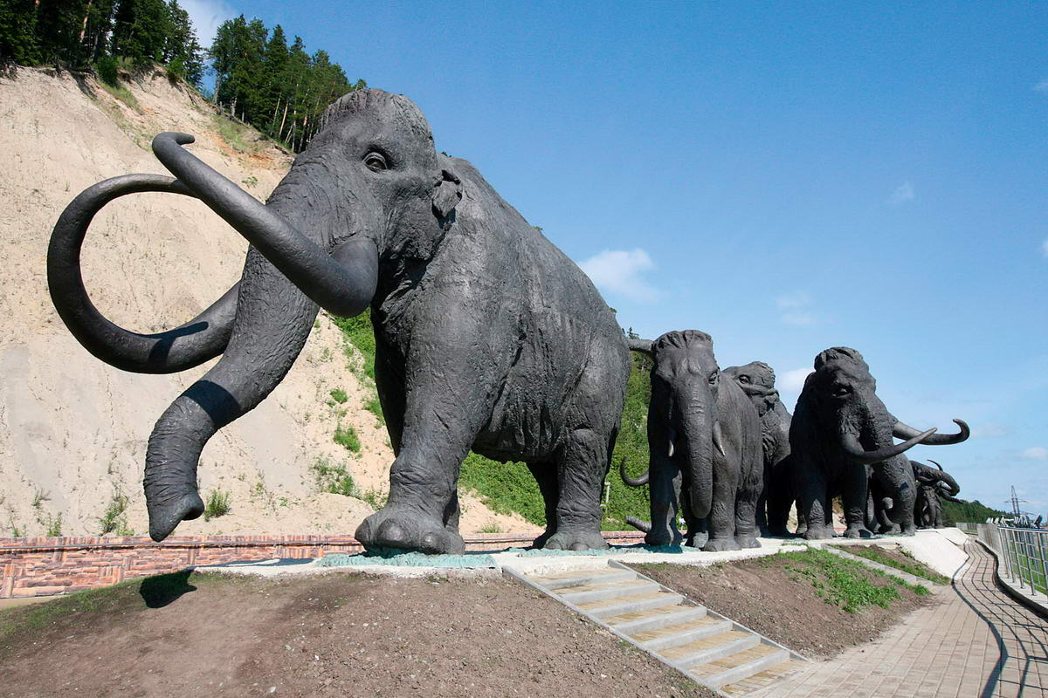

Slide 3
«Память – способность сохранять и воспроизводить в сознании прежние впечатления, опыт, а также сам запас хранящихся в сознании впечатлений»
«Памятник – 1. скульптурное или архитектурное сооружение в память кого-чего-нибудь 2. Сохранившийся предмет культуры прошлого»
«Словарь русского языка» С.И.Ожегов

Slide 4
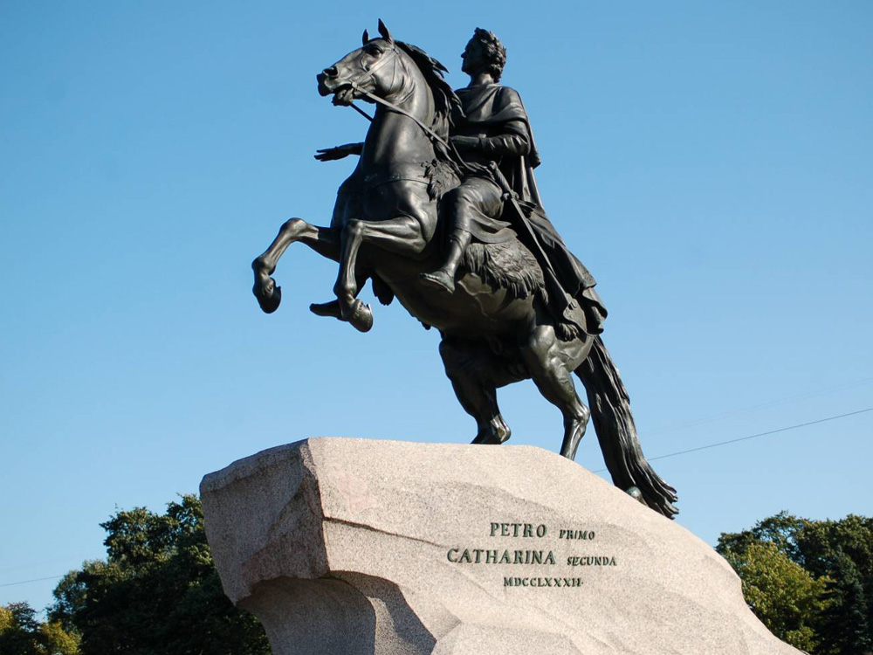
Памятники выдающимся личностям (правителям, поэтам, писателям, музыкантам, художникам, ученым, военным)

Slide 5
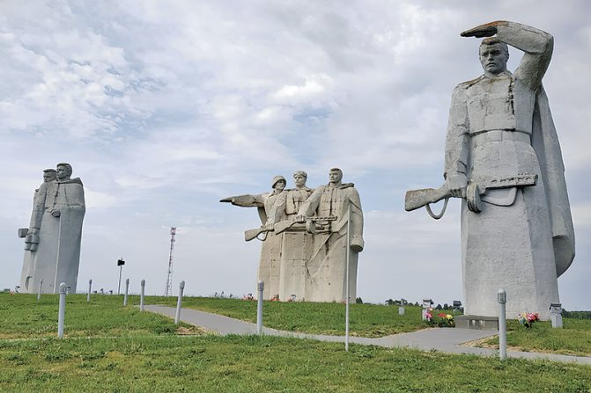
Мемориалы воинской славы

Slide 6
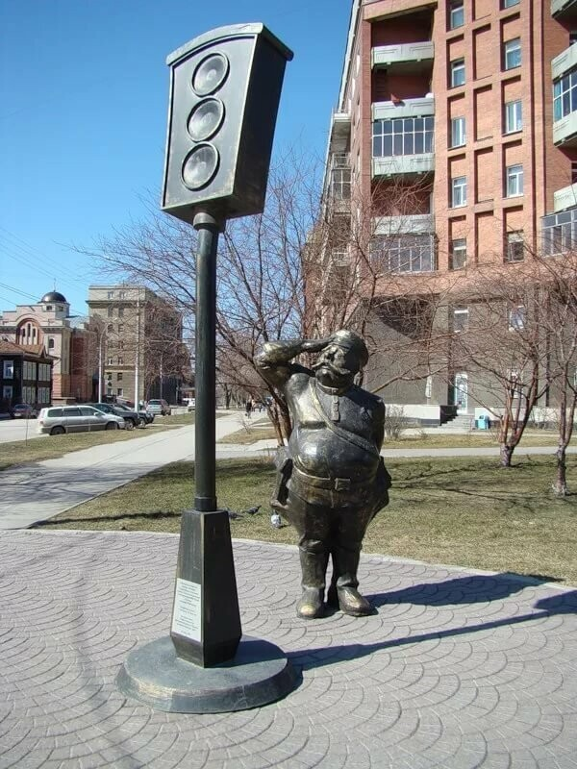
Значимые исторические события и их герои

Slide 7
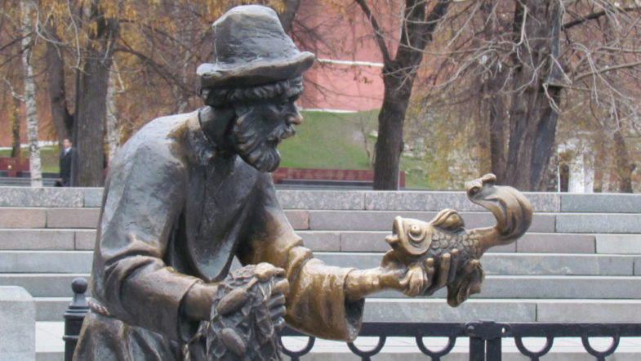
Известные литературные и городские персонажи

Slide 8
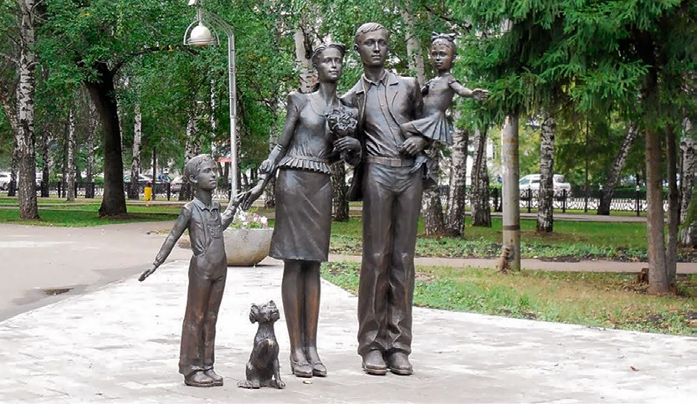
Чувства, вечные ценности

Slide 9
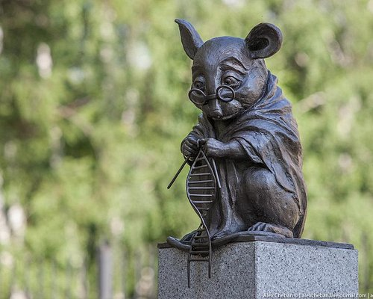
Необычные объекты

Slide 10
Скульптура «Родина-мать зовёт» в Волгограде

Slide 11
Памятник «Тысячелетие России» в Великом Новгороде

Slide 12
Памятник затопленным кораблям в Севастополе

Slide 13
Мемориал советскому солдату во Ржеве

Slide 14
Монумент «Покорителям космоса» в Москве

Slide 15
Что объединяет три скульптуры?

Slide 17
Памятник вице-адмиралу Русского флота, герою Крымской войны 1854 года, уроженцу Старицкой земли, Корнилову Владимиру Алексеевичу, был открыт 29 июля 2017 года.

Slide 18
Памятник дважды Герою Советского Союза, маршалу Матвею Васильевичу Захарову, уроженцу Старицкой земли был открыт в 1981 году

Slide 19
21 апреля 2022 года был открыт памятник Герою Советского Союза, командующему Черноморским флотом в годы Великой Отечественной войны Филиппу Сергеевичу Октябрьскому

Slide 20
Памятник, посвященный 700-летию Старицы

Slide 21
Ребус 1
Севастополь

Slide 22
Ребус 2
Сталинград

Slide 23
18

Slide 24
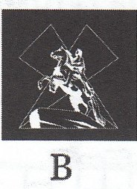

Slide 25
Составьте слова из букв слова «ПАМЯТНИК»

